Slide 1
ВЛИЯНИЕ НАУЧНОГО НАСЛЕДИЯ
М.В. ЛОМОНОСОВА НА МИРОВОЕ РАЗВИТИЕ
ЕСТЕСТВЕННЫХ НАУК
Подготовил:
Беседин Константин Викторович
Санкт – Петербург. Школа ГБОУ №561

Slide 2
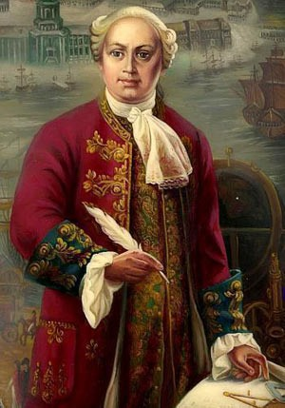
С О Д Е Р Ж А Н И Е
ВВЕДЕНИЕ . . . . . . . . . . . . . . . . . . . . . . . . . . . . . . . . 3
1.1. Мировые открытия ученого . . . . . . . . . . . . . . . . . . . . . . . . 4
1.2.Основа открытий – область естественных наук . . . . . . . . . . . . . . 5
1.3.Научная деятельность молодого академика . . . . . . . . . . . . . . . . . . 6
ЗАКЛЮЧЕНИЕ . . . . . . . . . . . . . . . . . . . . . . . . . . . . . 9
ЛИТЕРАТУРА . . . . . . . . . . . . . . . . . . . . . . . . . . . . . . 11

Slide 3
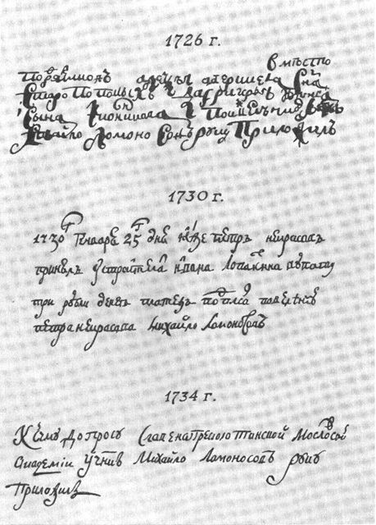
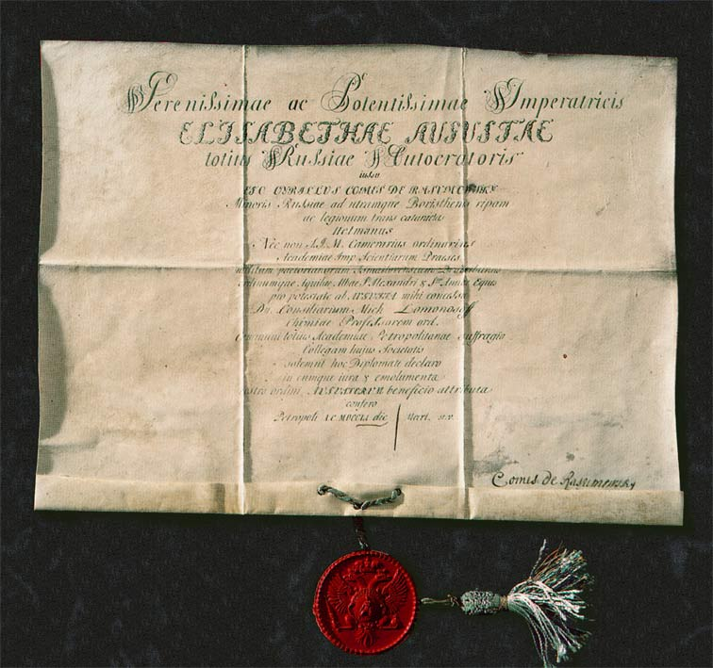
ВВЕДЕНИЕ
Задачи:
1.Рассмотреть годы обучения ученого и их влияние на последующие мировые открытия.
2.Открытия Ломоносова, двинувшие вперед не только Отечественную, но и западную науки.
3.Вчерашнее Ломоносовское начало естественных наук, это сегодняшние передовые разработки, науки будущего.

Slide 4
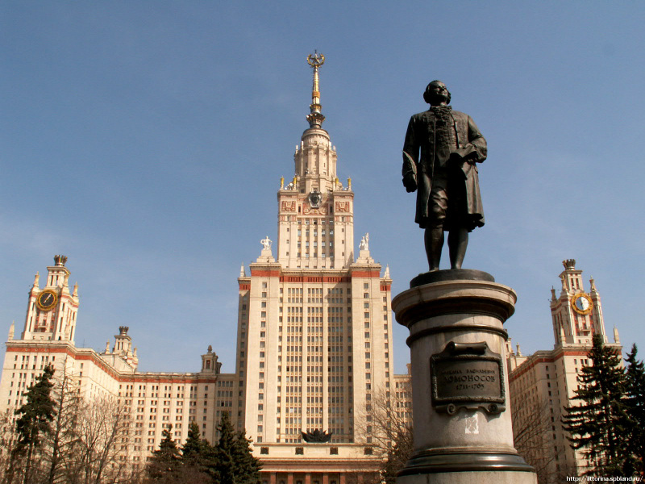
1.1. МИРОВЫЕ ОТКРЫТИЯ УЧЕНОГО:
1. Создание атомно – молекулярного представления о строении вещества.
2. Привел доказательство отсутствия теплорода.

Slide 5
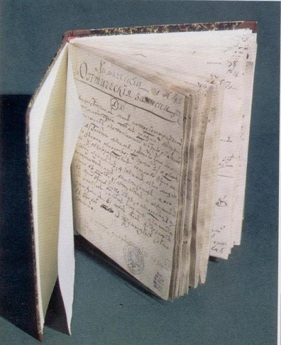
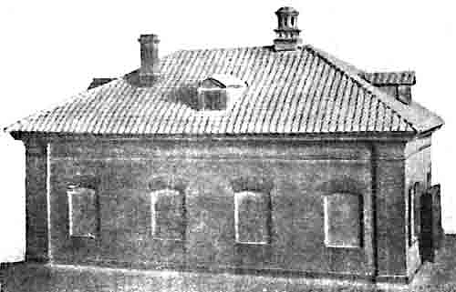
  1.2. ОСНОВА ОТКРЫТИЙ – ОБЛАСТЬ ЕСТЕСТВЕННЫХ НАУК
1.Создал “корпускулярную философию” — объединившей в целое физику и химию на основе атомно-молекулярных представлений.
2.Опровергнул теорию, западно – европейских ученых об “огненной материи ».

Slide 6
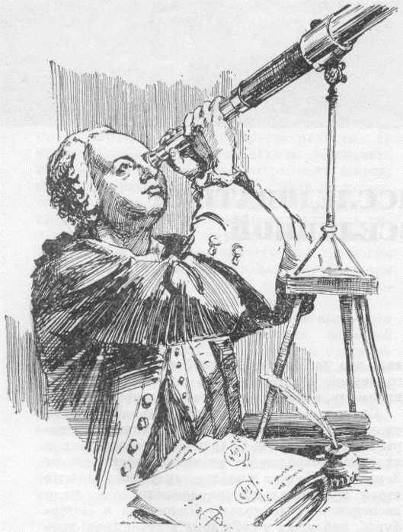
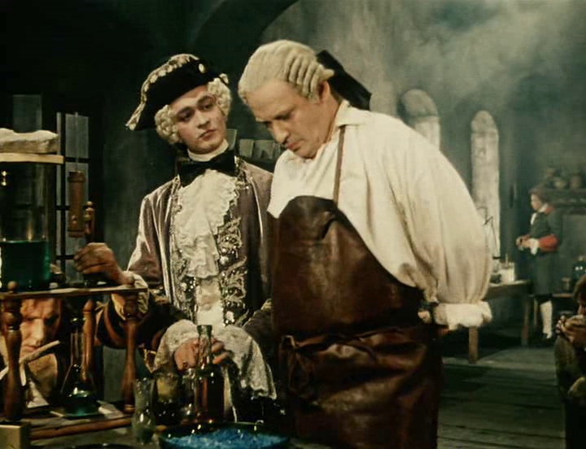
1.3. НАУЧНАЯ ДЕЯТЕЛЬНОСТЬ МОЛОДОГО АКАДЕМИКА
Новые работы:
1.1749г – « Размышления о причинах теплоты и холода» в которой опровергается теория существования теплорода.
2.1750г – доказал «упругую теорию силы воздуха», легшей в основу кинетической теории газа, запущенной через 115 лет.
3.Сконструировал отражательный (зеркальный) телескоп для дополнительного плоского зеркала.

Slide 7
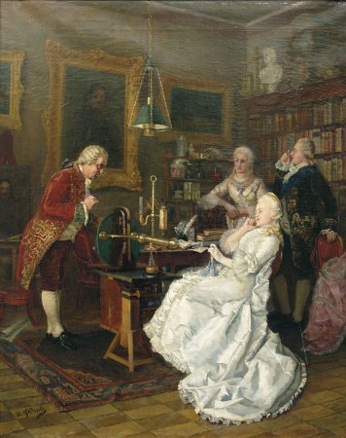
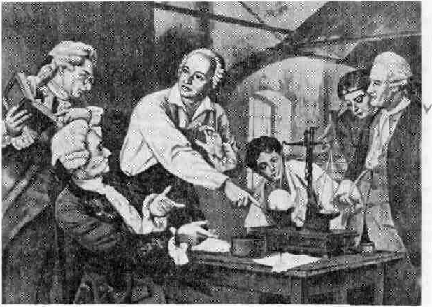
4. В 1761г. Открыл наличие атмосферы у планеты Венера.
5. Уделял внимание развитию в России геологии и минералогии.
6. 1763 году, опубликовал книгу “Первые основания металлургии или рудных дел”.
7. 1758 году, принял участие в составлении “Атласа Российского”.

Slide 8
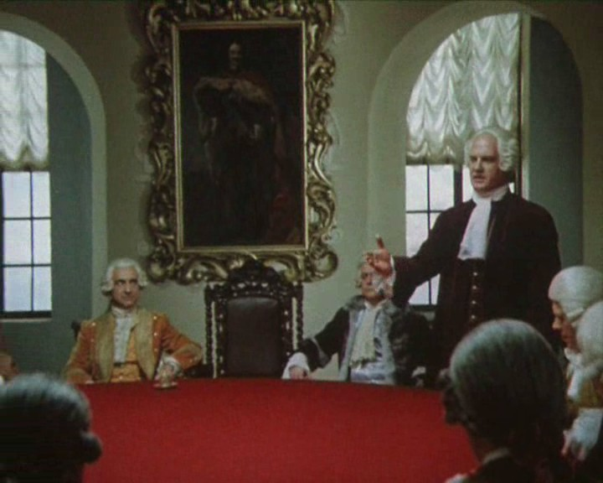
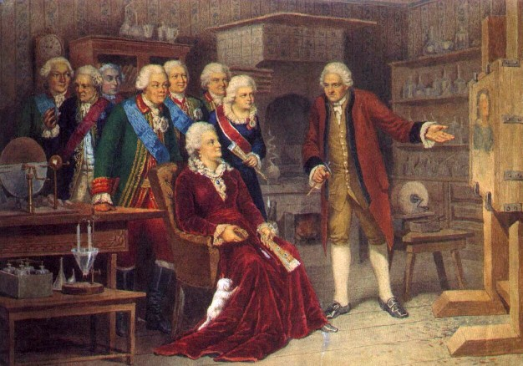
Итоги деятельности
1. Открытия в естественных и прикладных науках;
2. Внес вклад в развитие русского языка и литературы;

Slide 9
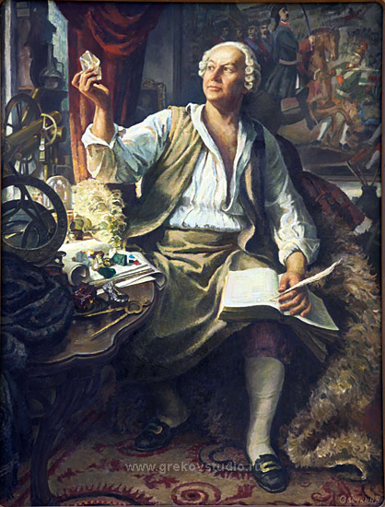
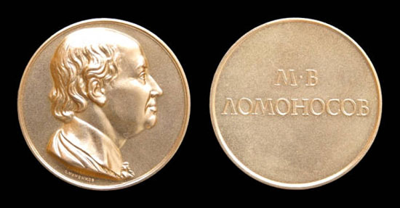
ЗАКЛЮЧЕНИЕ
Синтезация на основе атомов, это создание нанографена или суперпровода.
Создание продуктов питания – из почвы и воздуха, а кремниевые микросхемы – из песка.
Заполнение окружающего пространства нанокомпьютерами и наномашинами.
Строительство в Новосибирске совместного предприятия китайской компании Thundersky и Роснано под брендом ЛИОТЕХ.

Slide 10
ИСПОЛЬЗУЕМАЯ ЛИТЕРАТУРА
1. Аргументы недели – « Золотые корпускулы могучего «гнома» от 27 октября 2011 года. Н. Попова.
2.Фурманн П. Сын рыбaкa. Михаил Васильевич Ломоносов. Повесть для детей. — СПб: Типография А. Дмитриева. 1851
3. Тредиаковский В. К., Кантемир А. Д., Ломоносов М. В. и другие. Русские поэты XYIII - XIX веков. Антология. // Библиотека мировой литературы для детей. Т. 6 — М.: Детская литература. 1985
4. Ломоносов Михаил Васильевич - БСЭ.
5. Электронная научная библиотека « Ломоносов» Фундаментальная электронная библиотека «Русская литература и фольклор» (ФЭБ). — Сочинения Ломоносова и работы о нём.
6.М.В. Ломоносов – основатель Московского Университета. По мат. Книги Б.Н. Меншуткина « Жизнеописание Михаила Василевича Ломоносова» . Изд. АН СССР, Москва-Ленинград, 1947
7. Ломоносов Михаил Васильевич – Биография. Библиография. Высказывания.
8. Электронная научная библиотека « Ломоносов» Фундаментальная электронная библиотека «Русская литература и фольклор» (ФЭБ). — Сочинения Ломоносова и работы о нём.
9. Ермилов Н.Е. История сооружения памятника Ломоносову в Архангельске// Исторический вестник, 1889. – Т,36. - №4. – с 170 – 179.
10. Фурманн П. Сын рыбaкa. Михаил Васильевич Ломоносов. Повесть для детей. — СПб: Типография А. Дмитриева. 1851
11. Ломоносов Михаил Васильевич - БСЭ.
12.Нечипоренко Ю. Помощник царям: жизнь и творения Михаила Ломоносова. М.: Издательство Московского Университета, 2011. 128 с.,ил., 3000 экз.
13. Ломоносов Михаил Васильевич - БСЭ.
14. Аргументы недели – « Золотые корпускулы могучего «гнома» от 27 октября 2011 года. Н. Попова.

Slide 11
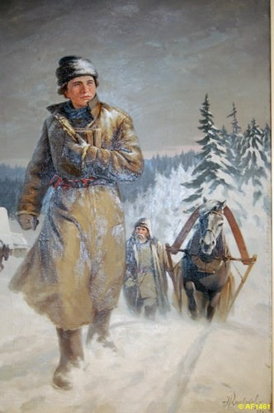
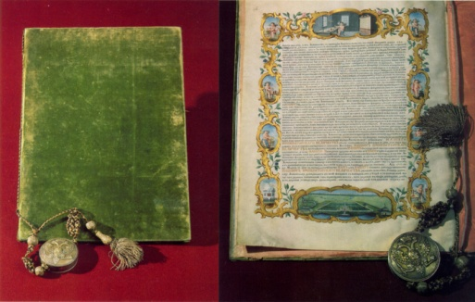
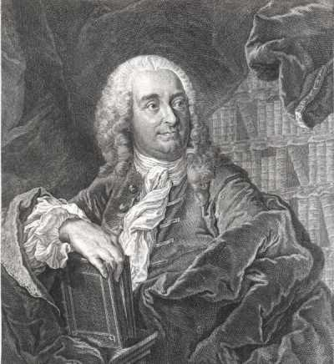
Спасибо за внимание!

